Slide 1
TIẾNG VIỆT 1
Tập 2
Tuần 31
Bài đọc 2: Giờ học vẽ

Slide 2
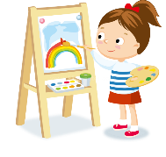
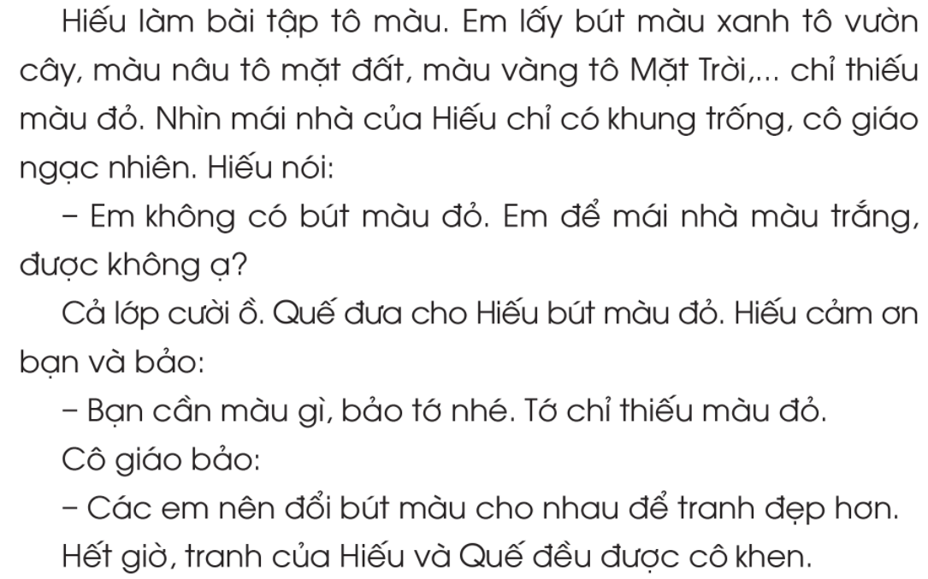
Giờ học vẽ
Phỏng theo THU HẰNG

Slide 3
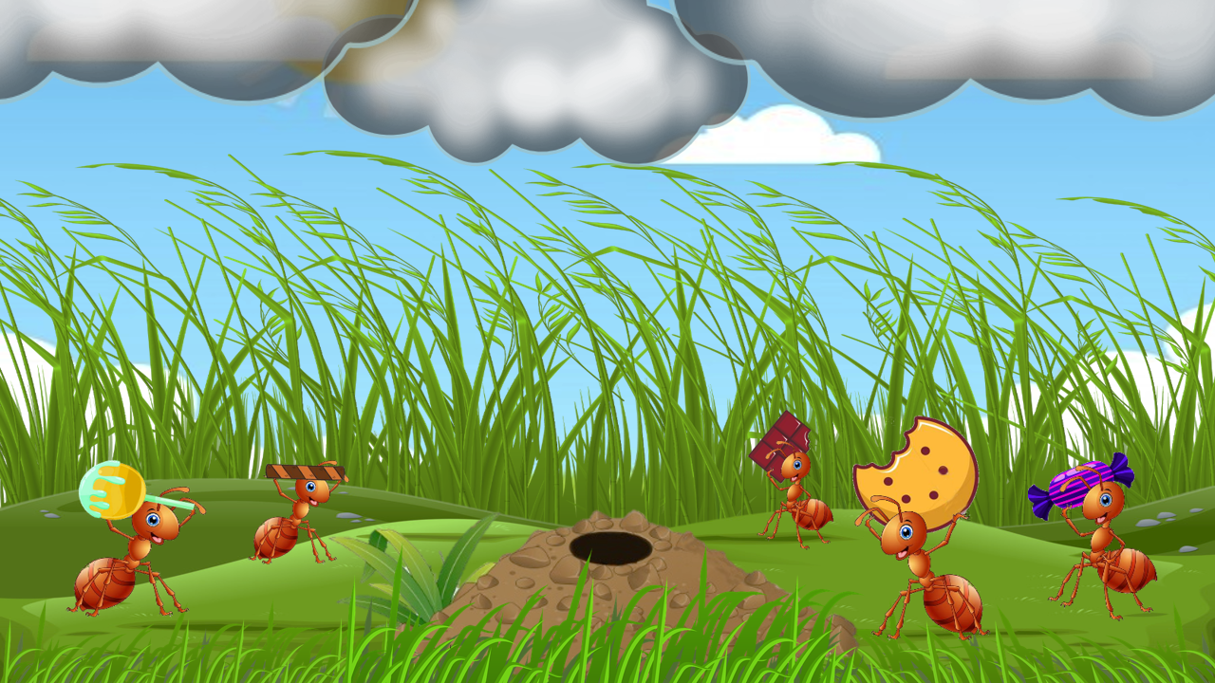
KIẾN VỀ TỔ

Slide 4
Hãy giúp các chú kiến mang thức ăn về tổ trước khi trời mưa bằng cách trả lời đúng các câu hỏi nhé!

Slide 5
3
1
2
Kết thúc trò chơi
Notes:
Bấm vào số để trả lời câu hỏi. Bấm vào kiến để kiến về tổ.

Slide 6
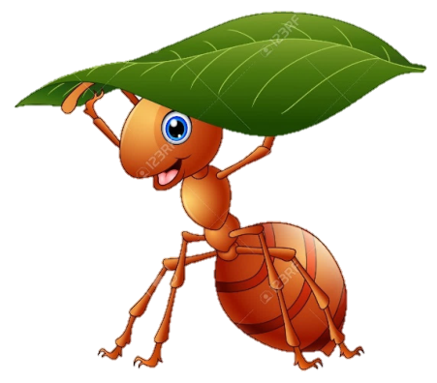
1
Ai cho Hiếu mượn bút màu đỏ?

Slide 7
2
Hãy nói lời của Hiếu cảm ơn bạn cho mượn bút.

Slide 8
3
Cô giáo khuyên học sinh điều gì?
a/ Đổi bút màu cho nhau để tô.
b/ Không cần tô, để mái nhà màu trắng.

Slide 9
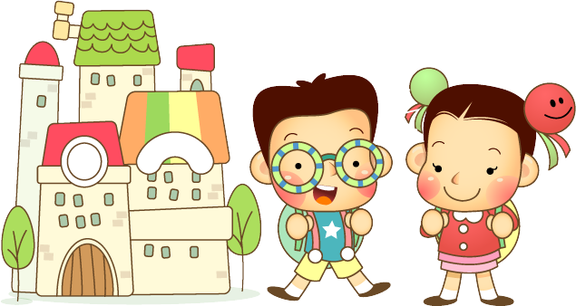
Luyện đọc phân vai

Slide 10
Giờ học vẽ
Hiếu làm bài tập tô màu. Em lấy bút màu xanh tô vườn cây, màu nâu tô mặt đất, màu vàng tô Mặt Trời ,… chỉ thiếu màu đỏ. Nhìn mái nhà của Hiếu chỉ có khung trống, cô giáo ngạc nhiên.
Hiếu nói:
- Em không có bút màu đỏ. Em để mái nhà màu trắng, được không ạ?
Cả lớp cười ồ. Quế đưa cho Hiếu bút màu đỏ. Hiếu cảm ơn bạn và bảo:
- Bạn cần màu gì, bảo tớ nhé. Tớ chỉ thiếu màu đỏ.
Cô giáo bảo:
- Các em nên đổi bút màu cho nhau để tranh đẹp hơn. Hết giờ, tranh của Hiếu và Quế đều được cô khen.
Phỏng theo THU HẰNG

Slide 11
Hoc10 chúc các em học tốt!

